Slide 1

Numérisation de façades par un essaim de drones
Projet d’étude et de développement
Etudiants : Guillaume Dupont - Jérémy Poirier - Alexandre Troncy
Encadrants : Vincent Autefage - Matthieu Barjon - Serge Chaumette - Pascal Desbarats

Slide 2
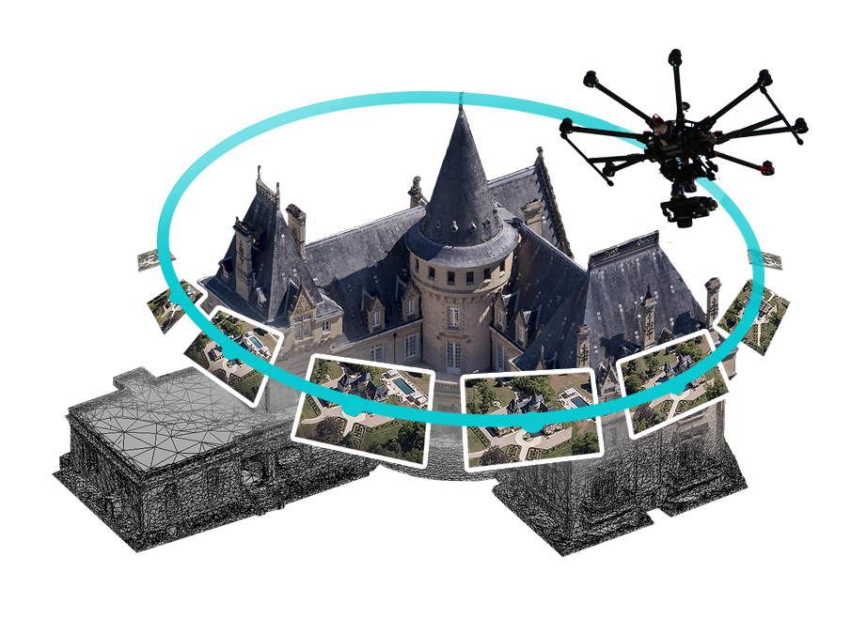
Introduction
Photogrammétrie
Nuage de points
Recouvrement vidéo par drones
Caméra 2D
Essaim
Collaboration étudiants ISV et RSM

Slide 3




Étude de l’existant
Projets menés par des entreprises
Positionnement
Essaim de drones (de loisir)
Numérisation d’une seule façade
Automatisation

Slide 4
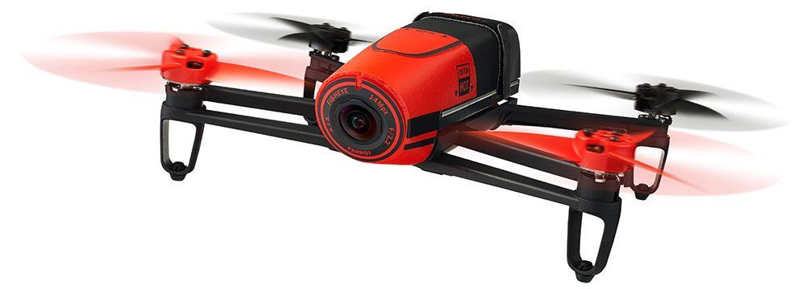
Drone Bebop
Spécifications :
Appareil photo 14Mpx avec objectif “Fisheye”
Processeur graphique quadri-coeur
Particularités :
Adresse par défaut 192.168.42.1
c2dport : 54321 et d2cport : 43210
SDK disponible
BebopXT : démarche quasi-identique à ArDroneXT
De ext2 à ext3
De Squeeze à Wheezy

Slide 5
Initialisation de la communication
Connexion sur le port TCP 4444
Requête JSON
Système type KeepAlive

Slide 6
Protocole ArDrone3
En-tête
type (1 octet) : type du message
id (1 octet) : identifiant du buffer
seq (1 octet) : numéro de séquence
size (4 octets) : taille du message
Message d’acquittement
ack (1 octet) : numéro de séquence à acquitter

Slide 7
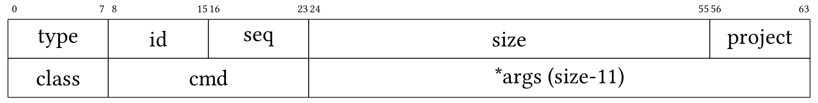
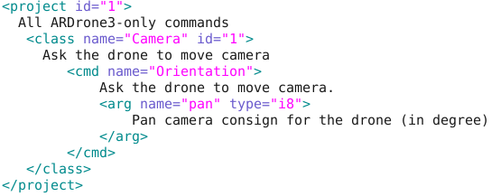
Protocole ArDrone3
Envoi de données avec ou sans acquittement :
project (1 octet) : projet auquel le message appartient
class (1 octet) : classe du projet
cmd (2 octets) : commande de la classe du projet
*args (taille - 11) : arguments d’une commande
Exemple d’une commande du SDK :

Slide 8
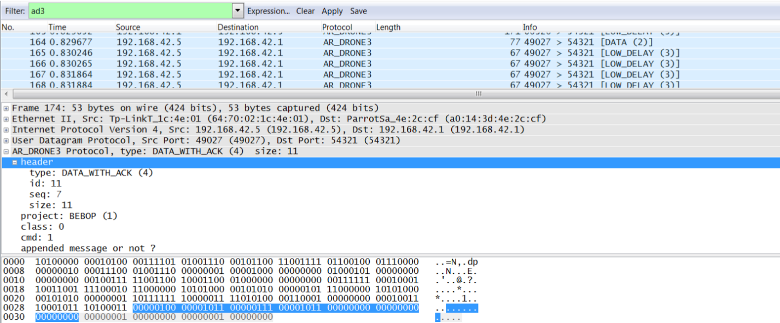
Plugin Wireshark

Slide 9
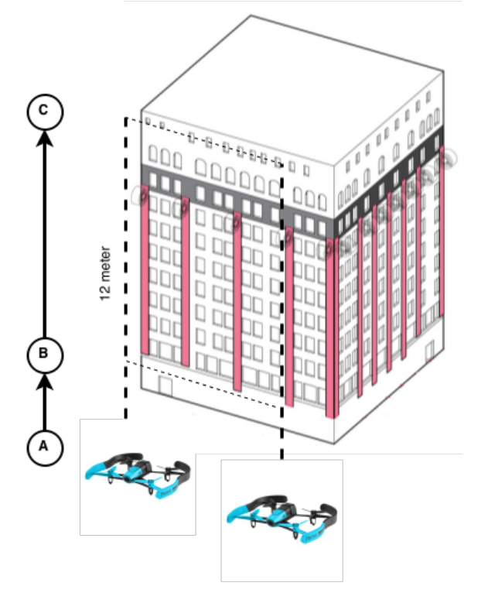
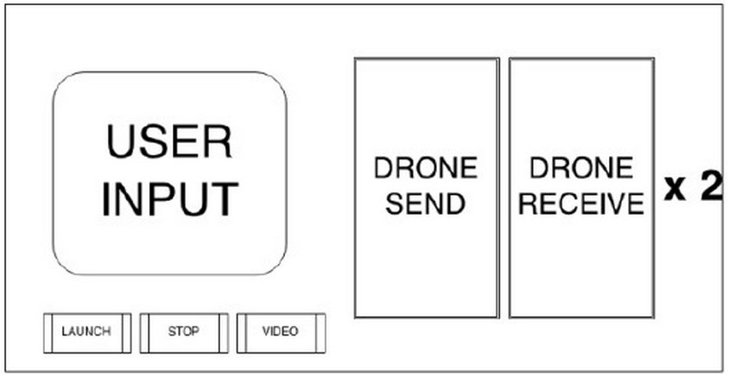
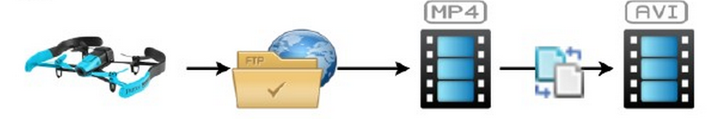
Scénario d’utilisation
1. 2.
3.

Slide 10
Résultats
Implémentation des commandes :
Nécessaires au projet : takeOff, landing, …
La classe Command
Inspirées du SDK (déclaration de constantes)
Implémentation du Parser :
Récupération des informations utiles : altitude, vitesse, état,
Acquittement des messages
Mise à jour du modèle de navigation de données
Notes:
Utilisation pratique
Transformation en tableau d’octets
Envoi via socket UDP
Gestion des numéros de séquence

Slide 11
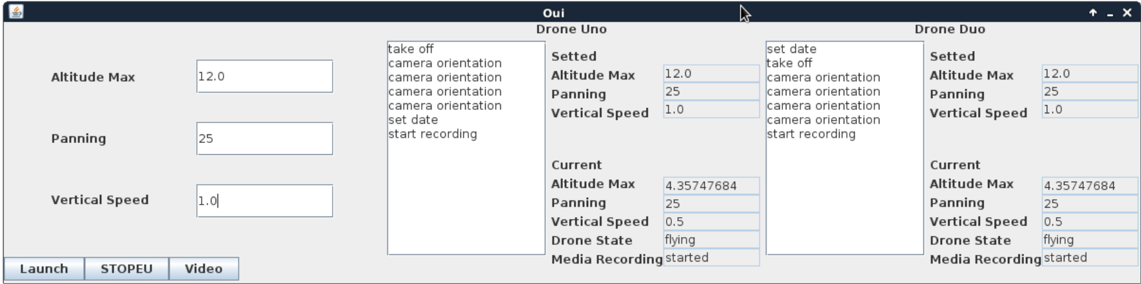
Résultats
Aperçu de l’IHM :

Slide 12
Résultats
Synchronisation entre drones par phase :
Décollage
Configuration
Début enregistrement
Ascension
Arrêt enregistrement
Atterrissage

Slide 13


Résultats
Récupération des vidéos :
Connexion au serveur FTP du drone
Automatisation avec Pexpect
Conversion des vidéos :
De MP4 à AVI
Utilisation de FFMPEG

Slide 14
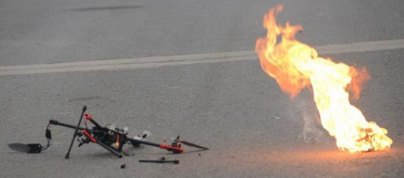
Difficultés rencontrées
Mise à jour du Firmware régulière
Manipulation fastidieuse
Défaillance critique
LED rouge clignotante
Emergency
Retour SAV

Slide 15
Conclusion
Identification du protocole ArDrone3
Pas de test réel (défaillance)
Perspectives :
Gestion de plusieurs façades
Déploiement sur un large essaim
Récupération temps réel du flux vidéo
Autre mécanisme de synchronisation (ex : laser)

